Slide 1

UNIVERSIDADE FEDERAL DE SERGIPE
CENTRO DE CIÊNCIAS EXATAS E TECNOLOGIA
DEPARTAMENTO DE COMPUTAÇÃO
Data: 18/03/2022
Atividade de Extensão: Grupo de Estudos de Aprendizado de Máquina (GEAM)
Docente: Renê Pereira de Gusmão
Discente: Flávio Emanuel de Oliveira Santos
Período: 2021.2
2º Encontro : Basic Concepts

Slide 2
Sumário
Basic Concepts
1. Conceito de classificação
2. Abordagem Geral sobre classificação

Slide 3
1. Conceito de Classificação
O que é classificação?

Slide 4
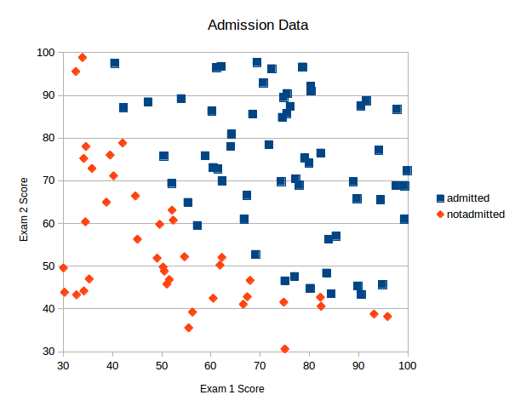
1. Conceito de Classificação

Slide 5
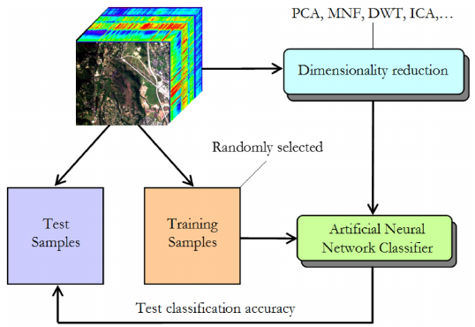
1. Conceito de Classificação

Slide 6
2. Abordagem geral sobre classificação
Como ocorre o processo de classificação?

Slide 7
2. Abordagem geral sobre classificação
Classification step e Learning step

Slide 8

2. Abordagem geral sobre classificação

Slide 9
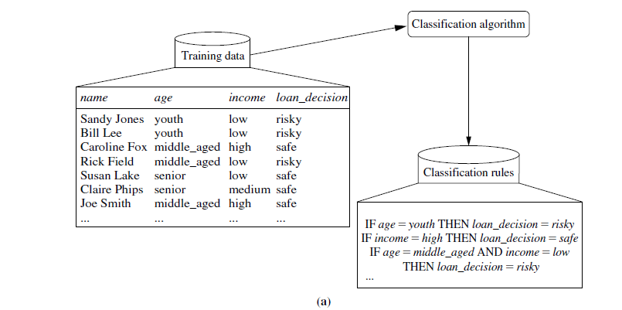
2. Abordagem geral sobre classificação

Slide 10
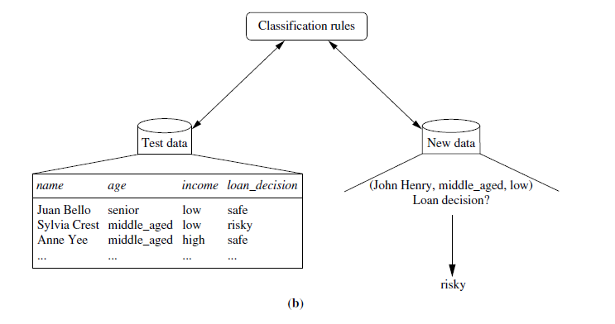
2. Abordagem geral sobre classificação

Slide 11
2. Abordagem geral sobre classificação
Supervised and unsupervised learning

Slide 12
2. Abordagem geral sobre classificação
Classifier accuracy

Slide 13
Obrigado pela atenção!

